Slide 1


Studi Kasus
Algoritma K-means Clustering
Pertemuan 22

Slide 2
CONTOH STUDI KASUS K MEAN CLUSTERING

Slide 3
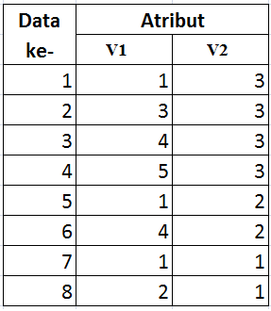
Berikut terdapat 8 record yang akan menjadi dataset kemudian dataset tersebut akan kita gunakan dalam membantu memahami penerapan algoritma k-means clustering.

Slide 4
Langkah Pertama, tentukan jumlah cluster, sebagai contoh jumlah cluster yang akan di bentuk dari dataset di atas adalah 2 Cluster (kelompok).
Langkah Kedua, tetapkan 2 record dari dataset sebagai titik pusat cluster.
M1 : {1,1} -> Titik pusat Cluster pertama (C1)
M2 : {2,1} -> Titik pusat Cluster kedua (C2)

Slide 5
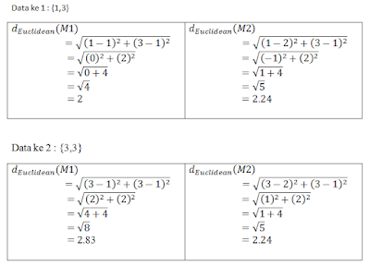
Langkah ketiga, tentukan pusat cluster terdekat untuk setiap record dari dataset
Nah, untuk tahap ini kita akan menggunakan persamaan Euclidean untuk menentukan jarak setiap record dengan pusat cluster.

Slide 6
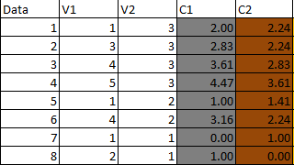
Dan dihitung seterusnya hingga data paling akhir (data ke 8), sehingga diperoleh rekap hasil perhitungan jarak terdekat ke setiap cluster sebagai berikut :

Slide 7
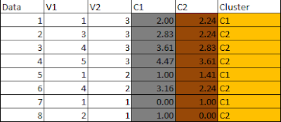
Langkah Keempat, tentukan cluster(kelompok) setiap record dan perbaharui titik pusat cluster.

Slide 8
Setelah cluster(kelompok) untuk setiap record ditentukan seperti pada tabel di atas, yang harus dilakukan adalah memperbaharui nilai titik pusat cluster, yang mana sebelumnya titik pusat cluster kita adalah M1{1,1} dan M2{2,1}. Untuk meng-update nilai titik pusat cluster, kita dapat menggunakan persamaan cluster center sebagai berikut :

Slide 9
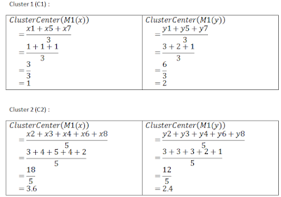

Slide 10
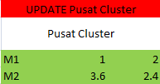
Maka titik pusat cluster terbaru adalah sebagai berikut :

Slide 11
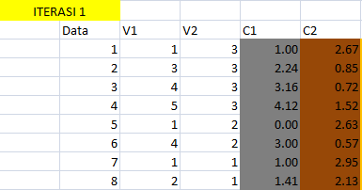
Setelah didapat nilai update titik pusat cluster, selanjutnya ulangi langkah ketiga, guna menentukan kembali kelompok tiap data.
Untuk menguji apakah terjadi perpindahan kelompok pada data tersebut
Lalu setelah di hitung kembali didapatlah hasil nilai terdekat tiap kelompok sebagai berikut.

Slide 12
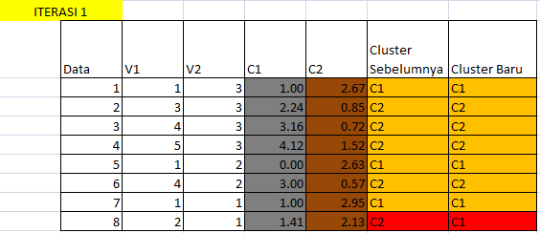
sementara untuk penentuaan kelompok dapat dilihat pada tabel di bawah ini

Slide 13

Setelah dilakukan penentuan cluster yang baru, sesuai dengan titik pusat cluster yang diupdate sebelumnya, ditemukan adanya 1 data yang berpindah kelompok, yang mengakibatkan pengelompokan pada iterasi pertama ini belum konvergen, sehingga harus dilakukan penentuan kelompok kembali pada iterasi kedua dengan nilai titik pusat cluster yang harus diupdate ulang.

Slide 14
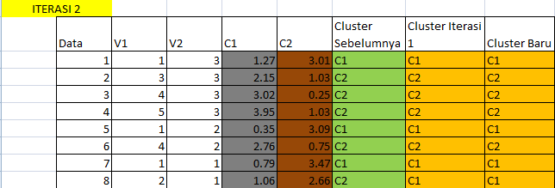
Adapun hasil pengelompokan setelah melakukan ulang langkah 3 dan langkah 4 adalah sebagai berikut :
Pada iterasi 2, tidak terjadi perpindahan kelompok pada setiap data, dengan ini maka pengelompokan sudah dinyatakan konvergen atau sudah dianggap optimal.

